Slide 1
2023-여름방학-알고리즘
학번 : 2019775054
이름 : 전상훈

Slide 2
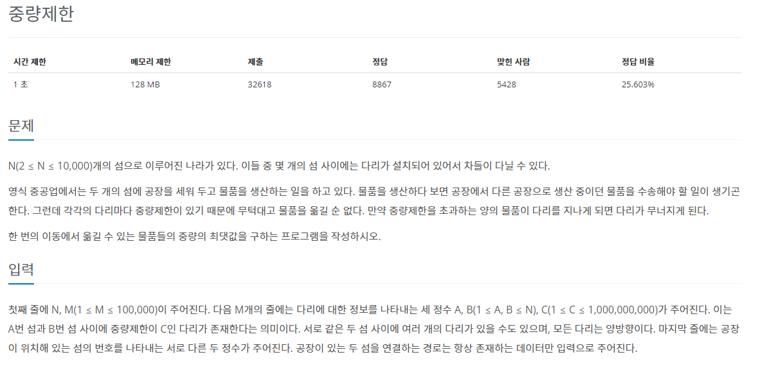
백준 1939번 : 중량제한

Slide 3
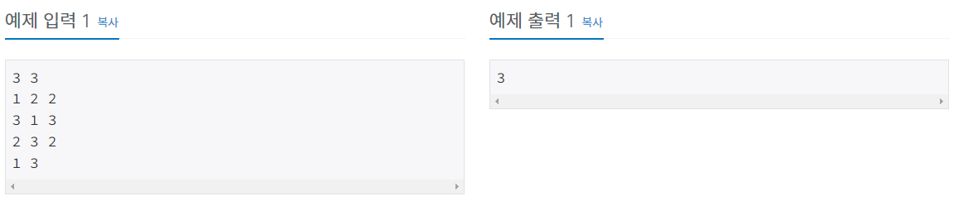
백준 1939번 : 중량제한

Slide 4
백준 1939번 : 중량제한
문제 : 섬이 있고 그 섬들 사이에 가중치가 있을 때
시작 섬부터 목표섬까지 옮길수있는 물품들의 중량의 최대값을 구하는 문제다
유형 : 한노드부터 목표 노드까지의 경로가 있는지부터 검사 해야하기때문에 bfs를 사용한다
가중치의 범위가 1 ~ 1,000,000,000 이다 빠르게 찾기위해 이분탐색을 사용하여 중량의 최대값을 구한다.
bfs진행중 이진탐색에서 사용된 mid(가중치값의미) 보다 큰지 확인하는 조건문을 넣는다.

Slide 5
백준 1939번 : 중량제한
1
2
2
3
2
3

Slide 6
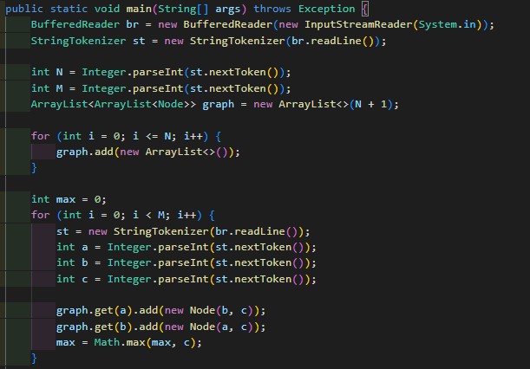
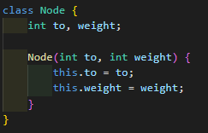
백준 1939번 : 중량제한
값 입력받기
Node 클래스
입력예제
3 3
1 2 2
3 1 3
2 3 2
graph.get(1).add(new Node(2, 2));
graph.get(2).add(new Node(1, 2));

Slide 7
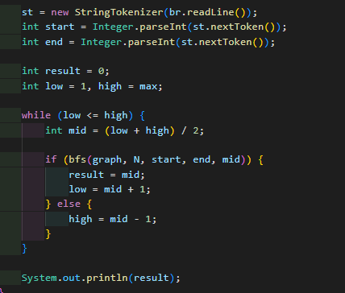
백준 1939번 : 중량제한
start : 시작노드
end : 목적지노드
result : 중량제한의 최대값
low : 중량제한범위의 최소값
high : 중량제한범위의 최대값
mid : 중량제한범위의 중앙값
이진탐색
If : bfs의 return이 true일 경우 mid(중량제한)값으로
시작노드부터 목적지 노드까지 이동 가능한 경로가 있다.
else : mid(중량)값으로 시작노드부터 목적지노드까지
이동가능한 경로가 없다

Slide 8
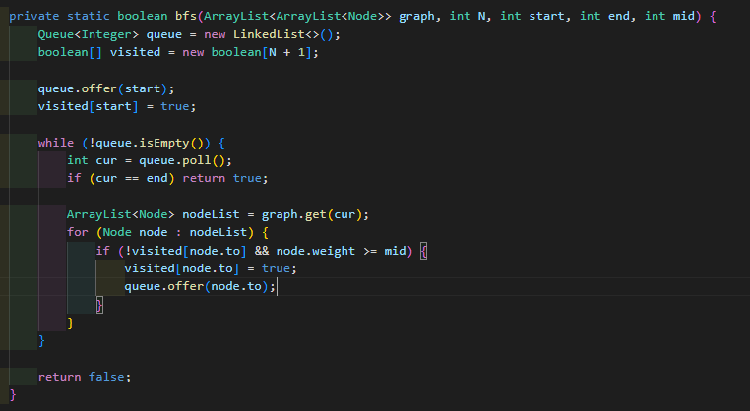
백준 1939번 : 중량제한
bfs
방문하지않은 노드를 방문할때
중량이 mid 보다 크면 방문한다.

Slide 9
백준 1939번 : 중량제한
입력예제
3 3
1 2 2
3 1 3
2 3 2
Low = 1
High = 3
Mid = 2
bfs
큐 : [1]
방문 : [ F, T, F, F]
while
Cur = 1
큐 : [2, 3]
방문 : [ F, T, T, T ]
Cur = 2
큐 : [3]
Cur = 3 // cur=end
Return true;
Restult = 2
Low = 3
High = 3
Mid = 3
bfs
큐 : [1]
방문 : [ F, T, F, F]
while
Cur = 1
큐 : [3]
방문 : [ F, T, F, T ]
Cur = 3 // cur=end
Return true
Result = 3
Low = 4
High = 3
종료
Start = 1
End = 3

Slide 10
백준 1939번 : 중량제한
import java.io.BufferedReader;
import java.io.InputStreamReader;
import java.util.ArrayList;
import java.util.LinkedList;
import java.util.Queue;
import java.util.StringTokenizer;
class Node {
int to, weight;
Node(int to, int weight) {
this.to = to;
this.weight = weight;
}
}
public class Main {
private static boolean bfs(ArrayList<ArrayList<Node>> graph, int N, int start, int end, int mid) {
Queue<Integer> queue = new LinkedList<>();
boolean[] visited = new boolean[N + 1];
queue.offer(start);
visited[start] = true;
while (!queue.isEmpty()) {
int cur = queue.poll();
if (cur == end) return true;
ArrayList<Node> nodeList = graph.get(cur);
for (Node node : nodeList) {
if (!visited[node.to] && node.weight >= mid) {
visited[node.to] = true;
queue.offer(node.to);
}
}
}
return false;
}
public static void main(String[] args) throws Exception {
BufferedReader br = new BufferedReader(new InputStreamReader(System.in));
StringTokenizer st = new StringTokenizer(br.readLine());
int N = Integer.parseInt(st.nextToken());
int M = Integer.parseInt(st.nextToken());
ArrayList<ArrayList<Node>> graph = new ArrayList<>(N + 1);
for (int i = 0; i <= N; i++) {
graph.add(new ArrayList<>());
}
int max = 0;
for (int i = 0; i < M; i++) {
st = new StringTokenizer(br.readLine());
int a = Integer.parseInt(st.nextToken());
int b = Integer.parseInt(st.nextToken());
int c = Integer.parseInt(st.nextToken());
graph.get(a).add(new Node(b, c));
graph.get(b).add(new Node(a, c));
max = Math.max(max, c);
}
st = new StringTokenizer(br.readLine());
int start = Integer.parseInt(st.nextToken());
int end = Integer.parseInt(st.nextToken());
int result = 0;
int low = 1, high = max;
while (low <= high) {
int mid = (low + high) / 2;
if (bfs(graph, N, start, end, mid)) {
result = mid;
low = mid + 1;
} else {
high = mid - 1;
}
}
System.out.println(result);
}
}

